Slide 1
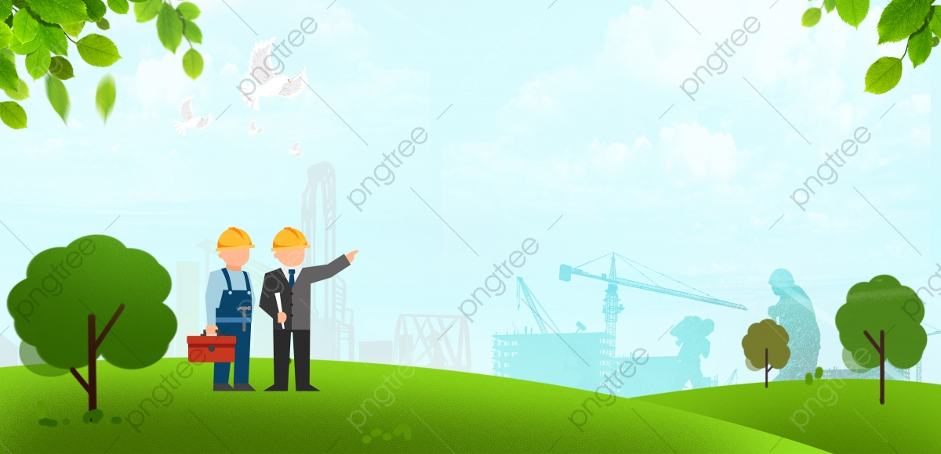

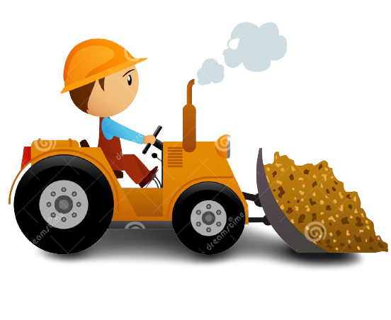
TRƯỜNG TIỂU HỌC QUANG TRUNG
Tự nhiên và xã hội
BÀI 10
HOẠT ĐỘNG SẢN XUẤT
THỦ CÔNG VÀ CÔNG NGHIỆP ( TIẾT 1 )
Giáo viên: Trần Thị Thu Hiền

Slide 2






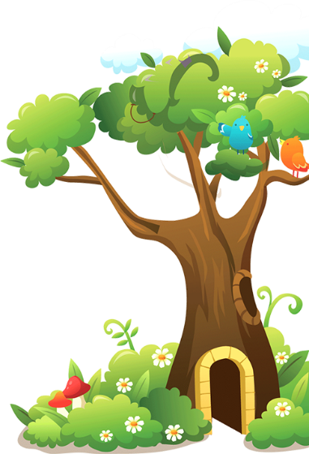
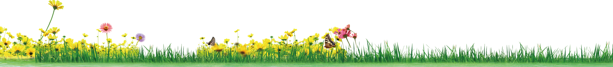
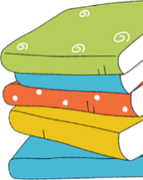

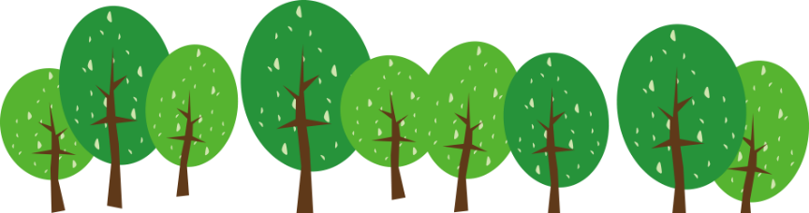
Khởi động

Slide 3
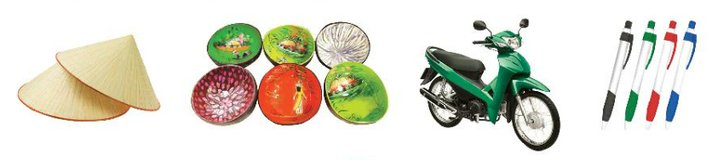

Sản phẩm nào được làm bằng tay, sản phẩm nào được làm bằng máy móc?

Slide 4
Khám phá

Slide 5

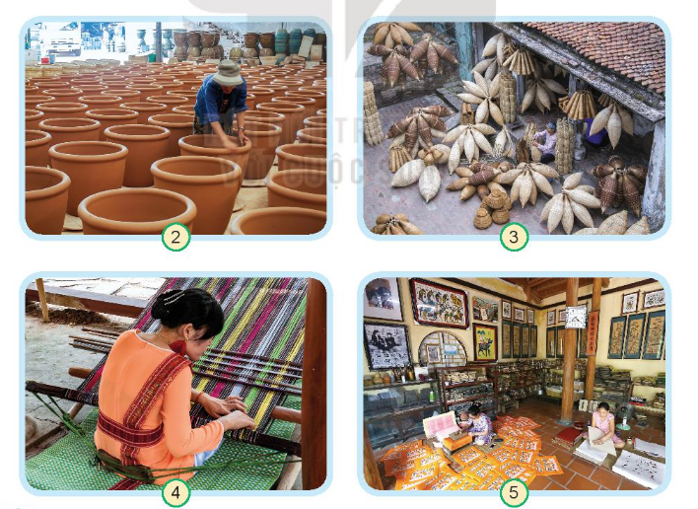
1. Nói tên hoạt động sản xuất thủ công trong các hình sau. Sản phẩm của các hoạt động đó là gì?
Làm việc nhóm đôi

Slide 6
1. Nói tên hoạt động sản xuất thủ công trong các hình sau. Sản phẩm của các hoạt động đó là gì?
Hình | Hoạt động của những người trong hình | Sản phẩm
Thảo luận nhóm đôi

Slide 7
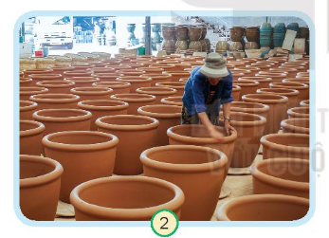
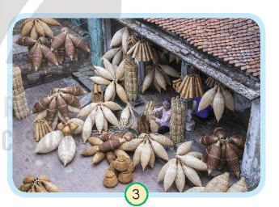
Hình 3: Làm mây tre đan
Sản phẩm : Các đồ dùng,
đồ trang trí từ mây, tre
Hình 2: Làm gốm sứ
Sản phẩm : Đồ gốm, sứ

Slide 8
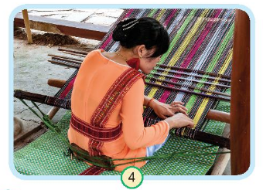
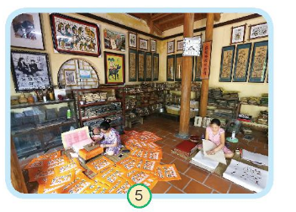
Hình 4: Dệt vải thổ cẩm
Sản phẩm : Vải thổ cẩm
Hình 5: Làm tranh Đông Hồ
Sản phẩm : Tranh Đông Hồ thủ công

Slide 9
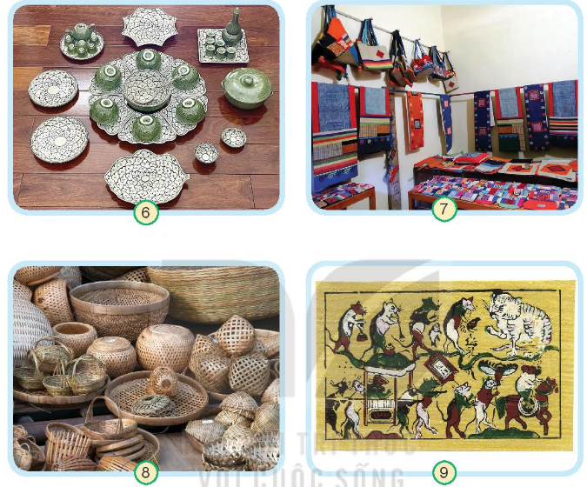
2. Quan sát các hình sau và nêu ích lợi của hoạt động sản xuất thủ công.

Slide 10
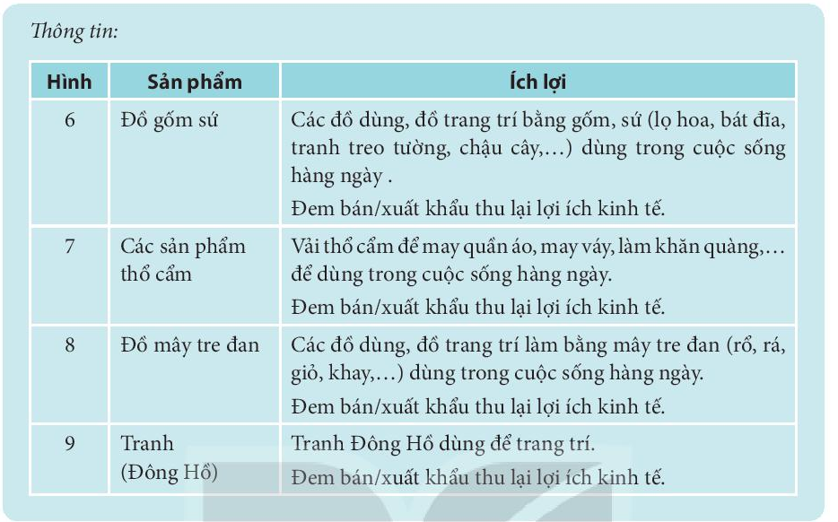

Slide 11
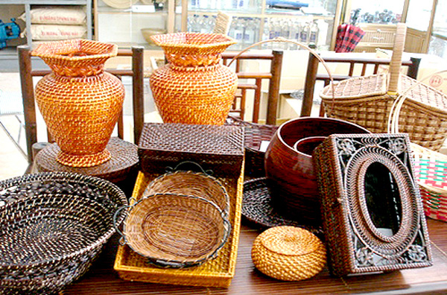
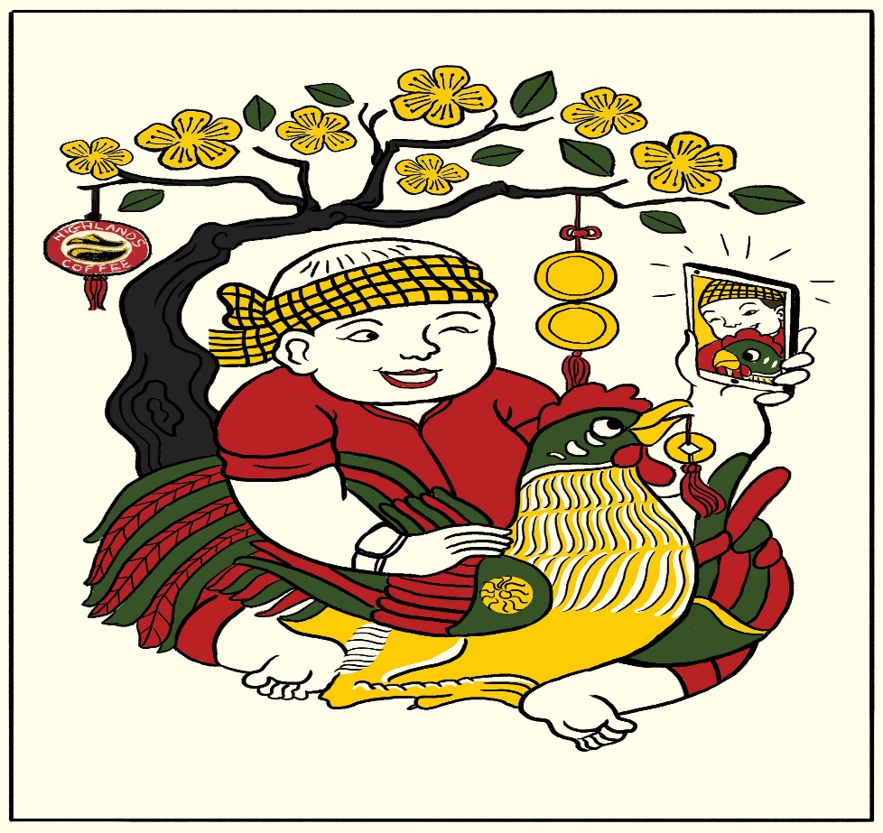
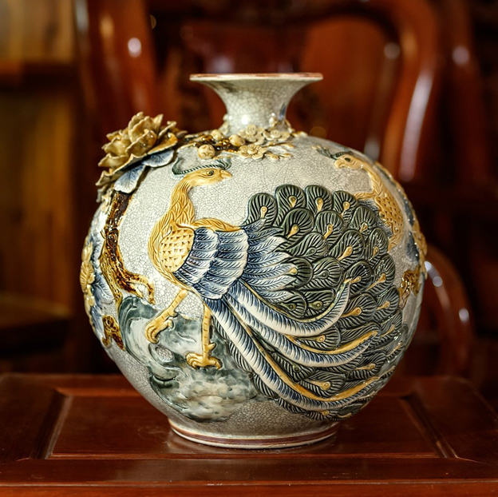
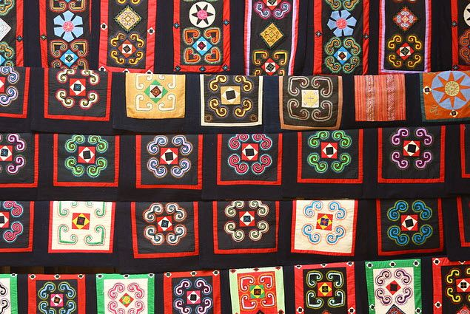
Hoạt động sản xuất thủ công làm ra các sản phẩm để phục vụ cho đời sống, sinh hoạt của con người như dùng trong sinh hoạt (nấu nướng, mặc, trang trí,…, ngoài ra còn đem bán để mang lại lợi ích kinh tế.

Slide 12
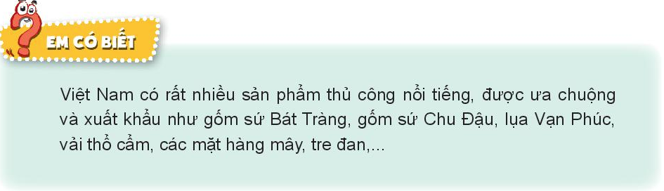
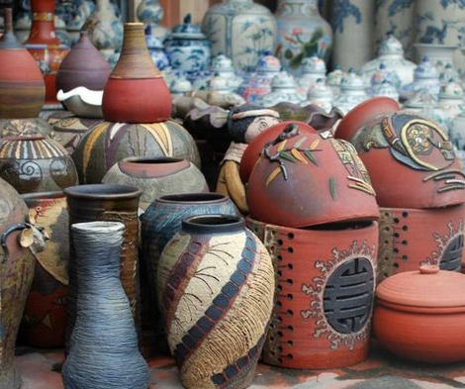
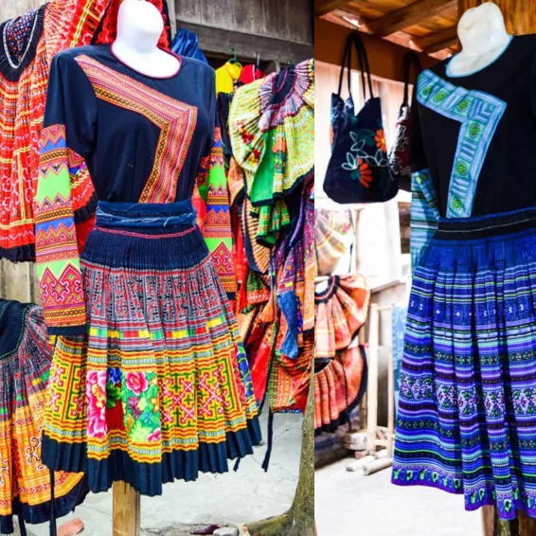
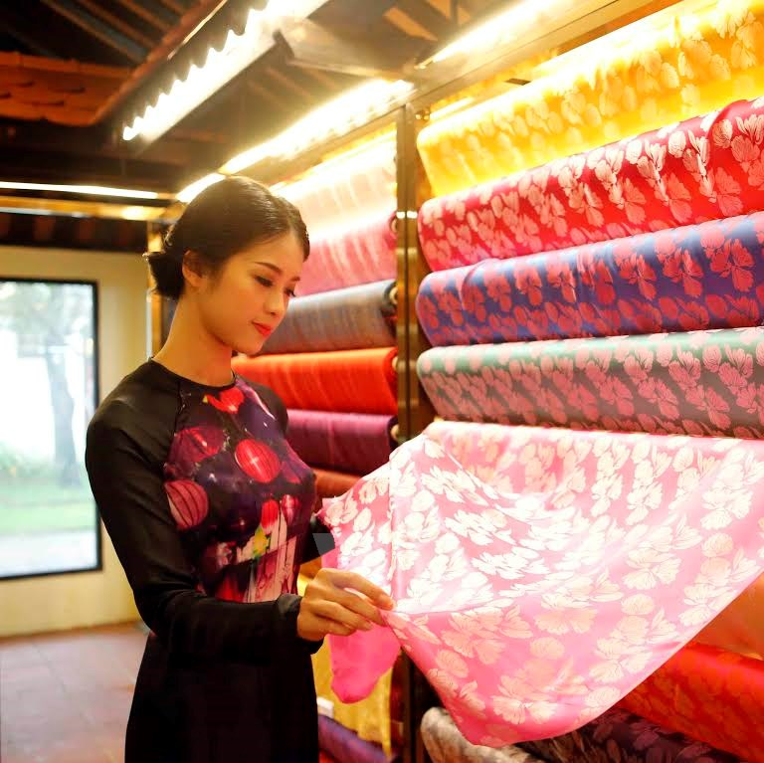
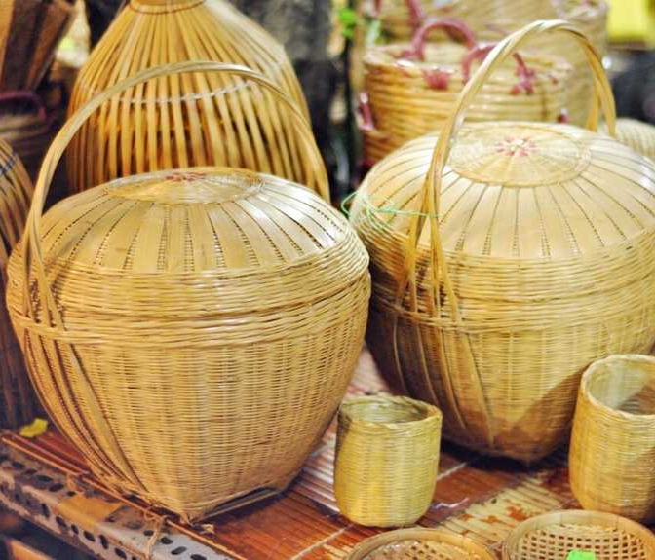
Việt Nam có rất nhiều sản phẩm thủ công nổi tiếng, được ưa chuộng và xuất khẩu như gốm sứ Bát Tràng, gốm sứ Chu Đậu, lụa Vạn Phúc, vải thổ cẩm, các mặt hàng mây, tre đan,…

Slide 13
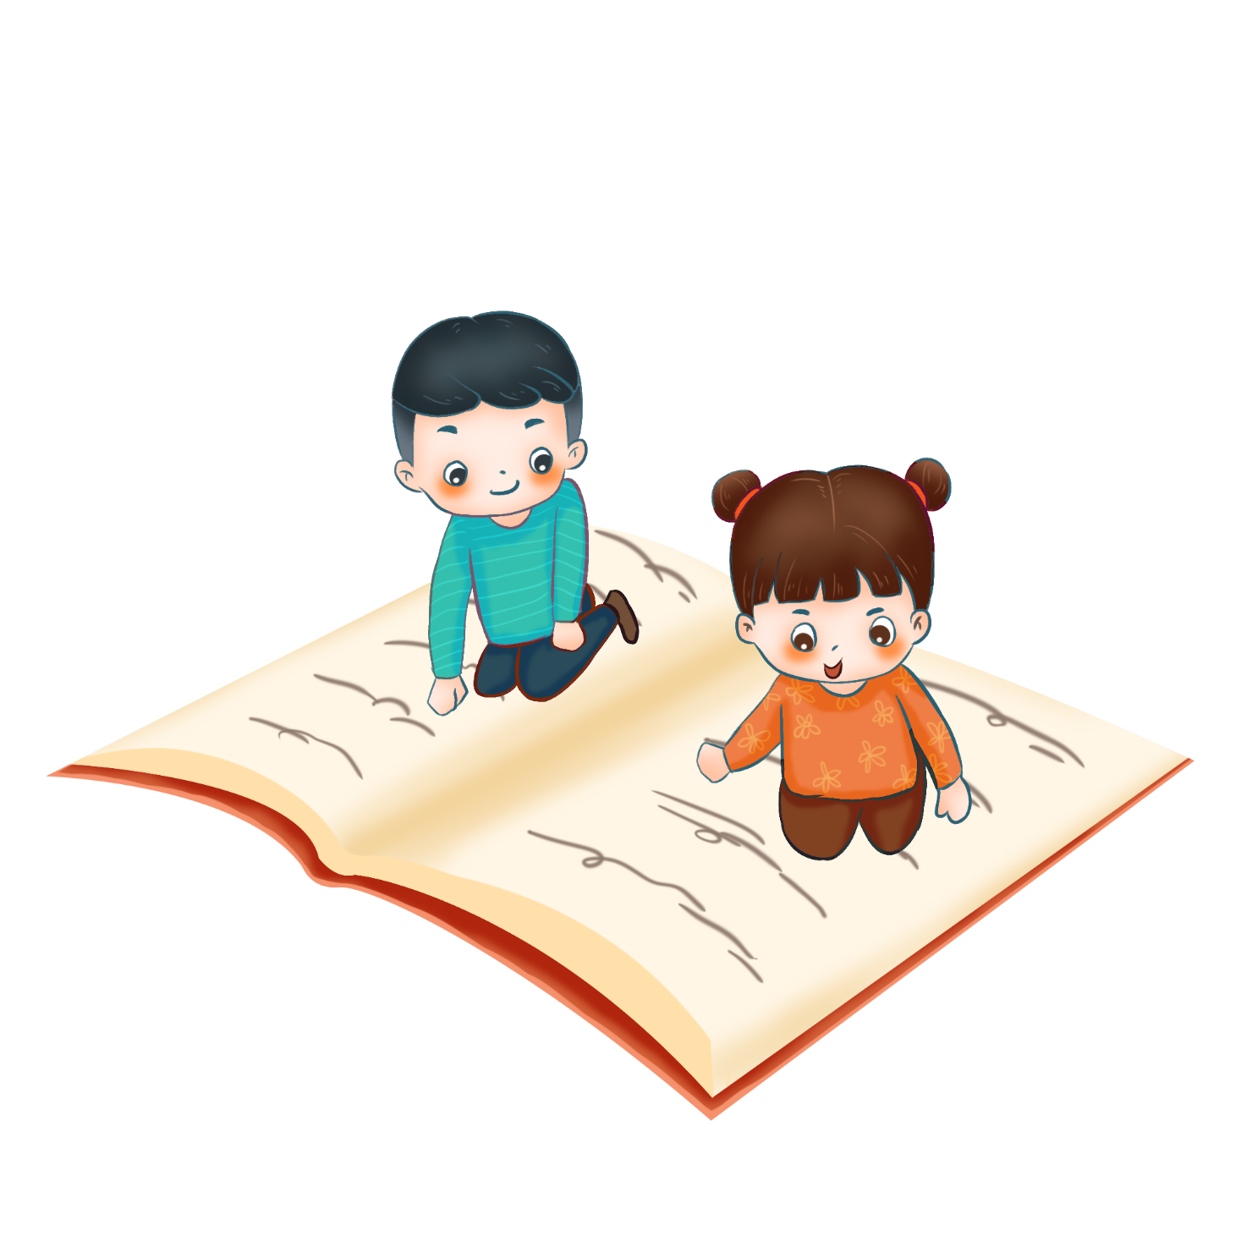



Thực hành

Slide 14

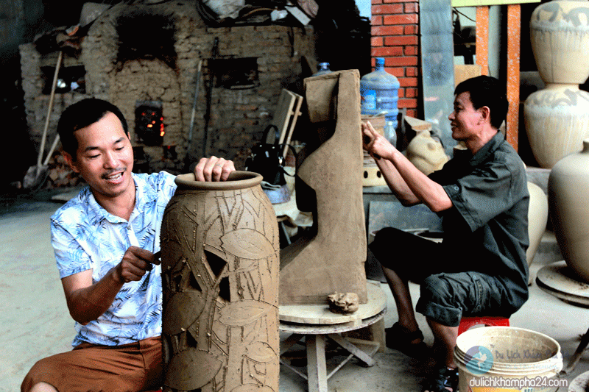
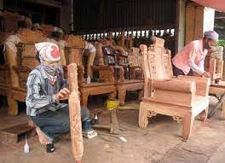
1. Kể tên một số hoạt động sản xuất thủ công ở địa phương em. Nêu tên sản phẩm và ích lợi của hoạt động sản xuất đó
Nghề làm gốm ở Hương Canh – Bình Xuyên
Nghề làm mộc ở Thanh Lãng – Bình xuyên

Slide 15
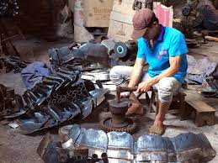
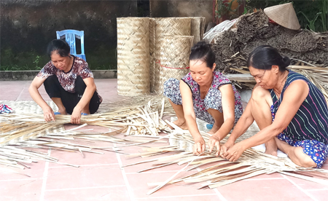
Nghề rèn ở Lý Nhân – Vĩnh Tường
Nghề đan cót, đan nong ở Bích Chu – Vĩnh Tường

Slide 16
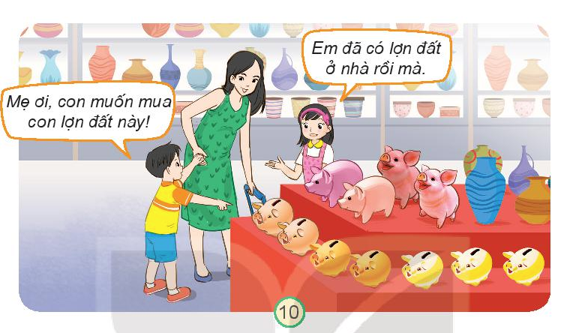
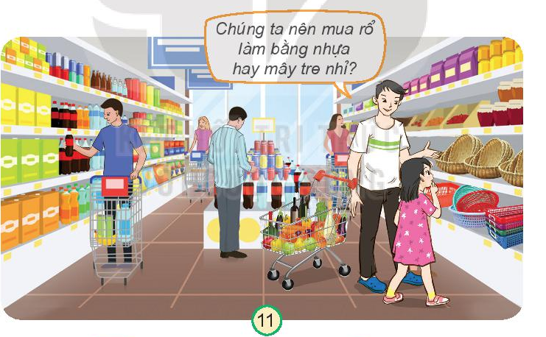
2. Chúng ta nên làm gì để tiêu dùng tiết kiệm, bảo vệ môi trường trong các tình huống sau? Vì sao?

Slide 17
TH1: Bạn Nam cùng mẹ và chị đang đi chợ qua cửa hàng bán đồ gốm. Bạn nam muốn mẹ mua cho con lợn đất trong khi ở nhà bạn đã có mấy con rồi.
Nếu là em, em sẽ làm gì để tiêu dùng tiết kiệm và bảo vệ môi trường?
Hình 10: Không mua quá nhiều sản phẩm giống nhau vì sẽ gây lãng phí tiền bạc.
TH2: Bố và Nga đang ở siêu thị, trước gian hàng bán đồ dùng ở nhà ( rổ, rá, khay bằng nhựa và mây, tre đan) Bố đang băn khoăn không biết nên mua đồ bằng nhựa
hay đồ mây, tre đan
Hình 11: Chúng ta nên mua rổ làm bằng mây tre. Vì chúng được làm từ thiên nhiên nên rất thân thiện với môi trường và bảo tồn nghề truyền thống tốt hơn.

Slide 18
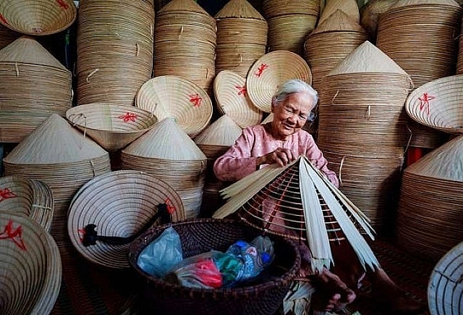

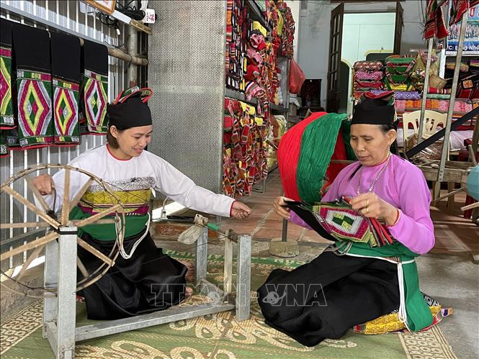


Slide 19
Vận dụng
? Ở trường, ở nhà em đã làm gì để tiết kiệm tiêu dùng và bảo vệ môi trường?

Slide 20

Tạm biệt và hẹn gặp lại!

